Slide 2

THIẾT KẾ VÀ XÂY DỰNG GAME AI LÀ TRIỆU PHÚ
Họ và tên: Cao Thế Phong
MSSV: 202414305
Mã lớp: 156395
GVHD: Hoàng Quang Huy

Slide 3
MỤC LỤC
Thành viên nhóm
Đề tài
Phân công nhiệm vụ
Tài liệu tham khảo
Thiết kế và xây dựng

Slide 4

1. THÀNH VIÊN NHÓM
Họ tên: Cao Thế Phong Lớp: Điện tử 09-K69 MSSV: 202414305 Kỹ năng: Lập trình C/C++ cơ bản
Định hướng: Lập trình xử lý tín hiệu

Slide 5
2. KHÁI QUÁT ĐỀ TÀI
- Giải trí và Thư giãn
- Phát triển Tư duy Logic và Phân tích
- Tăng cường Khả năng Ghi nhớ
- Khuyến khích Kiên nhẫn và Kiên trì
- Rèn luyện Kỹ năng Lập trình
- Ứng dụng trong Giáo dục
- Phát triển Kỹ năng Giải quyết Vấn đề

Slide 6
3. PHÂN CÔNG NHIỆM VỤ
Nhiệm vụ | Chi tiết | Trạng thái
Lựa chọn đề tài | Xác định đề tài dựa trên các ý tưởng cá nhân | Hoàn thành
Phân tích đề tài | Phân tích vấn đề, yêu cầu, đưa ra giải pháp | Hoàn thành
Slide | Tóm tắt ý tưởng đề tài để thuyết trình | Đang thực hiện
Code | Thực hiện ý tưởng thông qua ngôn ngữ lập trình C | Đang tìm hiểu

Slide 7
5. QUÁ TRÌNH XÂY DỰNG
Tổng quan
Bắt đầu
Chơi
Kết thúc
Có nhiều mục lựa chọn: bắt đầu game, cài đặt thiết lập
Trò chơi sẽ chọn ngẫu nhiên các câu hỏi trong ngân hàng câu hỏi và dựa trên mức độ khó dễ của câu hỏi
Lưu điểm và thời gian bản thân sử dụng

Slide 8
5. QUÁ TRÌNH XÂY DỰNG
Sơ đồ chức năng
Tạo giao diện
Xử lý dữ liệu vào
Thông báo kết quả
Tạo menu
Người chơi chọn đáp án
Thông báo thắng/thua, thời gian đã dùng
Tạo câu hỏi ngẫu nhiên

Slide 9
5. QUÁ TRÌNH XÂY DỰNG
Lập trình viên
Xóa game
Điều chỉnh gợi ý
Nâng cấp game
Người chơi
Chơi game
Chia sẻ kết quả
Phản ánh game

Slide 10
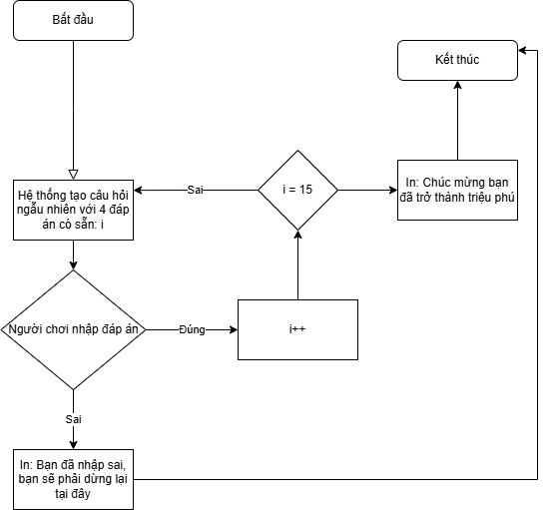
5. QUÁ TRÌNH XÂY DỰNG
Bắt đầu
Trò chơi bắt đầu tại điểm "Bắt đầu".
2. Tạo câu hỏi
Hệ thống tự động tạo một câu hỏi ngẫu nhiên với 4 đáp án có sẵn. Giá trị i đại diện cho số thứ tự câu hỏi hiện tại, bắt đầu từ 1.
3. Người chơi nhập đáp án
Người chơi nhập câu trả lời.Nếu trả lời đúng, trò chơi tiếp tục với câu hỏi tiếp theo (giá trị i tăng lên 1).Nếu trả lời sai, trò chơi kết thúc, và xuất hiện thông báo:"Bạn đã nhập sai, bạn sẽ phải dừng lại tại đây".

Slide 11
5. QUÁ TRÌNH XÂY DỰNG
4. Kiểm tra điều kiện chiến thắng
Sau mỗi câu trả lời đúng, hệ thống kiểm tra:
Nếu i = 15: Nghĩa là người chơi đã trả lời đúng tất cả 15 câu hỏi liên tiếp. Khi đó, trò chơi kết thúc với thông báo:"Chúc mừng bạn đã trở thành triệu phú".
Nếu i ≠ 15: Quay lại bước 2, tiếp tục tạo câu hỏi mới.
5. Kết thúcTrò chơi kết thúc khi:
Người chơi trả lời sai (bất kỳ câu hỏi nào).
Người chơi trả lời đúng tất cả 15 câu hỏi.

Slide 12
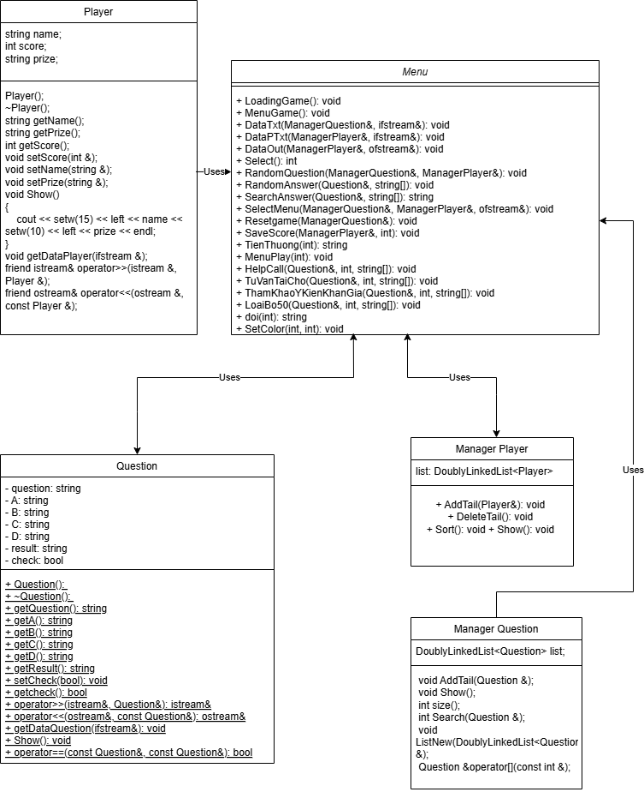
5. THIẾT KẾ VÀ XÂY DỰNG

Slide 13
5. THIẾT KẾ VÀ XÂY DỰNG
Sơ đồ lớp
Hệ thống này bao gồm các lớp chính sau:
Player: Đại diện cho một người chơi, lưu trữ thông tin cá nhân như tên, điểm số, và giải thưởng.
Question: Đại diện cho một câu hỏi trong trò chơi, bao gồm câu hỏi, các đáp án, đáp án đúng, và trạng thái kiểm tra.
ManagerPlayer: Quản lý danh sách các đối tượng Player, cung cấp các phương thức để thêm, xóa, sắp xếp và hiển thị danh sách người chơi.
ManagerQuestion: Quản lý danh sách các đối tượng Question, cung cấp các phương thức để thêm, tìm kiếm, và tạo danh sách câu hỏi mới.
Menu: Quản lý giao diện người dùng, cung cấp các phương thức để thực hiện các tác vụ như tải trò chơi, quản lý dữ liệu, chọn câu hỏi, và hiển thị menu.

Slide 14
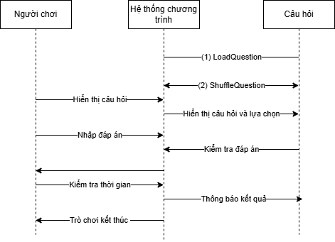
5. THIẾT KẾ VÀ XÂY DỰNG
Các bước trong sơ đồ tuần tự:
loadQuestions: Hệ thống (Chương trình) sẽ tải các câu hỏi từ file vào mảng questions.
shuffleQuestions: Sau khi tải câu hỏi, hệ thống trộn ngẫu nhiên các câu hỏi.
Hiển thị câu hỏi và các lựa chọn: Hệ thống hiển thị câu hỏi và bốn lựa chọn để người chơi chọn.
Nhập đáp án và kiểm tra: Người chơi nhập đáp án, hệ thống sẽ so sánh đáp án người chơi với đáp án đúng.
Kiểm tra thời gian: Hệ thống sẽ theo dõi thời gian và thông báo nếu hết giờ.
Kết quả: Hệ thống sẽ thông báo kết quả (đúng/sai) và cuối cùng là điểm số của người chơi.

Slide 15
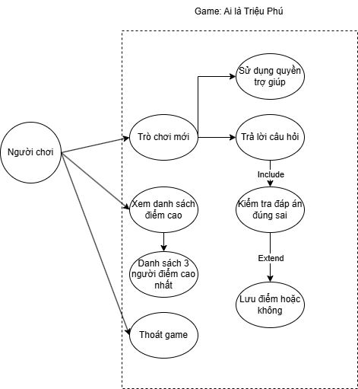
5. THIẾT KẾ VÀ XÂY DỰNG
Giải thích chi tiết các hoạt động:
Người chơi bắt đầu trò chơi: Từ điểm xuất phát "Người chơi", người chơi có thể lựa chọn một trong các hành động sau:
Trò chơi mới: Bắt đầu một vòng chơi mới.
Xem danh sách điểm cao: Kiểm tra bảng xếp hạng các người chơi có điểm số cao nhất.
Trả lời câu hỏi: Người chơi sẽ được đưa ra các câu hỏi và lựa chọn đáp án.
Sử dụng quyền trợ giúp: Trong quá trình trả lời câu hỏi, người chơi có thể sử dụng các quyền trợ giúp như: gọi điện cho người thân, hỏi ý kiến khán giả, loại trừ hai đáp án, 50/50.
Lưu điểm hoặc không: Sau khi trò chơi kết thúc, người chơi có thể lựa chọn lưu điểm của mình vào bảng xếp hạng hoặc không.
Danh sách 3 người điểm cao nhất: Nếu người chơi chọn xem danh sách điểm cao, hệ thống sẽ hiển thị danh sách 3 người chơi có điểm số cao nhất.

Slide 16
5. Kết quả
Link code:
So với mục tiêu ban đầu, chương trình Ai là triệu phú đáp ứng một cách cơ bản đầy đủ các yêu cầu chức năng và phi chức năng
Trong tương lai, trò chơi sẽ được cải tiến theo hướng thêm đồ họa cho trực quan và dễ hiểu, thêm các quyền trợ giúp, them các bản nhạc nền giúp cho người chơi có trải nghiệm tốt hơn

Slide 17
6. TÀI LIỆU THAM KHẢO
1.Tài liệu và giáo trình học phần : https://bit.ly/et2031_ibmelab​
2. Tài liệu tham khảo các anh chị khóa trước : trên trang wordpress​
3.Công cụ hỗ trợ : chatgpt, youtube, google….​

Slide 18
7. Thông tin liên hệ
Thành viên cập nhật thông tin: Cao Thế Phong
Link video demo: Video
Link giới thiệu dự án:Dự án Wordpress

Slide 19
THANK YOU !

